Slide 1
Les 6: Dieren
Vandaag
Wat | Tijd
Start | 5
Schimmelbrood : opdracht | 5
Uitleg Basisstof 5 | 5
Opdrachten maken | 10
Uitleg Basisstof 6 | 10
Opdrachten maken | 10
Afsluiting | 5

Slide 2
Les 6: Dieren
Schimmelbrood
Inleveren:
Uiterlijk vóór de les van woensdag 13 april
Let op!
Vergeet de foto’s niet! Als het niet op instagram lukt, kun je ze ook in je opdrachtenblad plakken.
Niet gelukt? → toch afmaken en een extra opdracht er bij ☺

Slide 3
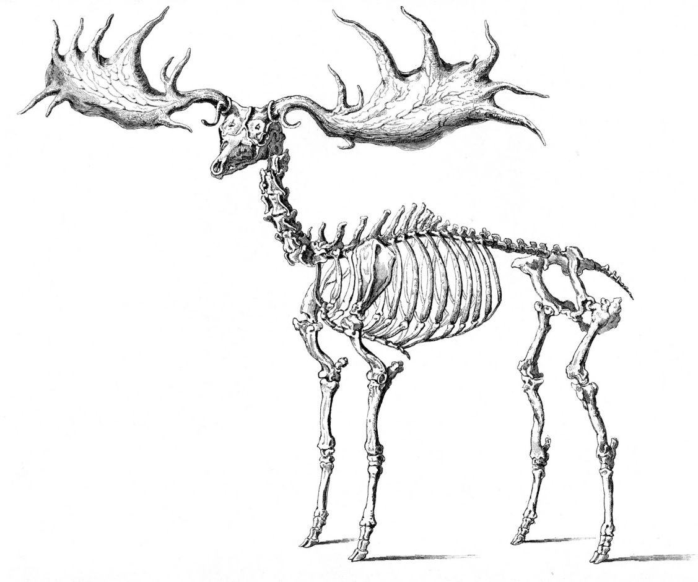
Dieren
Les 6: Dieren
Skelet en wervelkolom
The Graphics Fairy. (z.j.). Skeleton Elk [Illustratie]. Geraadpleegd van http://thegraphicsfairy.com/wp-content/uploads/blogger/_CarNcodpCMA/TLS1N-NxRII/AAAAAAAAJYY/2WRtI67JoaU/s1600/skeletonelk-graphicsfairy009bw.jpg

Slide 4
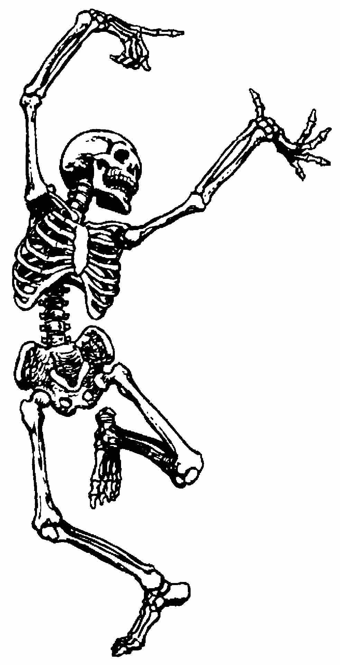
Skelet
Les 6: Dieren
Veel dieren hebben stevige delen in hun lichaam.
Deze stevige delen heten het skelet.
Het skelet van een mens
HDwallpapersPretty. (z.j.). Funny Skeleton [Illustratie]. Geraadpleegd van http://hdwallpaperspretty.com/wp-content/gallery/funny-skeleton-images/skeletonR.jpg

Slide 5
Inwendig skelet en uitwendig skelet
Les 6: Dieren
Een skelet dat aan de binnenkant van het lichaam zit heet een inwendig skelet.
Een skelet dat aan de buitenkant van het lichaam zit heet een uitwendig skelet.
Wat voor skelet heeft een mens?
HDwallpapersPretty. (z.j.). Funny Skeleton [Illustratie]. Geraadpleegd van http://hdwallpaperspretty.com/wp-content/gallery/funny-skeleton-images/skeletonR.jpg

Slide 6
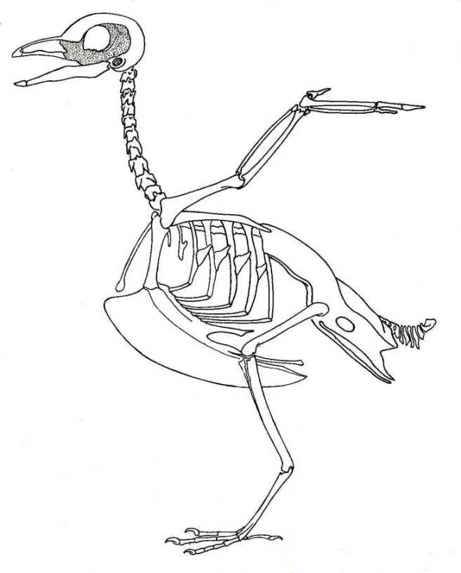
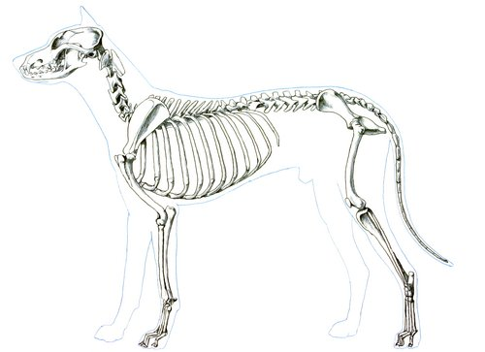
Les 6: Dieren
Inwendig skelet
Skelet aan de binnenkant van het lichaam.
Hond
Vogel

Slide 7
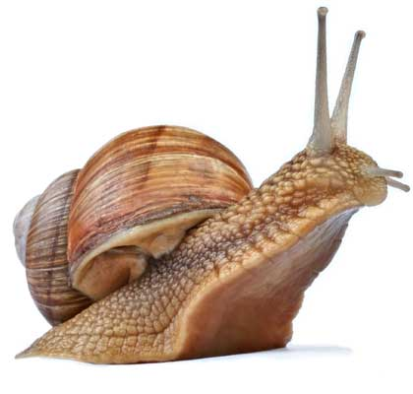
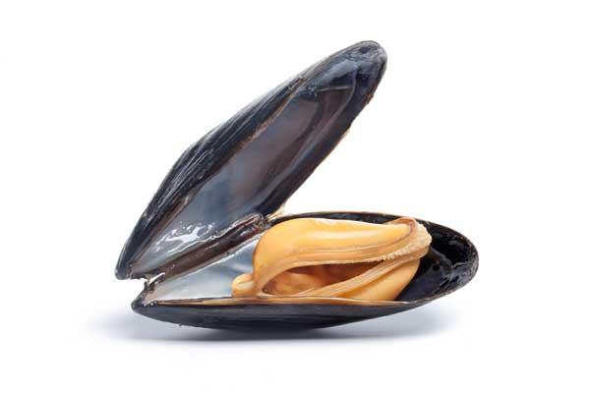
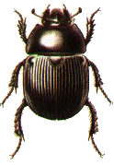
Les 6: Dieren
Uitwendig skelet
Skelet aan de buitenkant van het lichaam.
Slak
Kever
Mossel

Slide 8
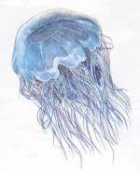
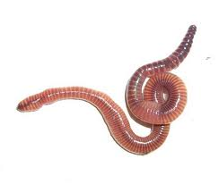
Les 6: Dieren
Geen skelet
Er bestaan ook dieren die geen skelet hebben.
Kwal
Regenworm

Slide 9
Les 6: Dieren
Wervelkolom
Een onderdeel van het skelet is de wervelkolom.
De wervelkolom bestaat uit wervels.
Ruggengraat
wervelkolom
wervel

Slide 10
Les 6: Dieren
Wervelkolom
Dieren met een wervelkolom noemen we gewervelde dieren
wervelkolom
wervel

Slide 11
Les 6: Dieren
Wervelkolom
Het wel of niet hebben van een wervelkolom is een kenmerk die wordt gebruikt om dieren in groepen in te delen.

Slide 12
Les 6: Dieren
Vandaag
Wat | Tijd
Start | 5
Schimmelbrood : opdracht | 5
Uitleg Basisstof 5 | 5
Opdrachten maken | 10
Uitleg Basisstof 6 | 10
Opdrachten maken | 10
Afsluiting | 5

Slide 13
Opdrachten maken
Les 6: Dieren
Maken opdracht 24, 25, 26
Huiswerk maken opdracht 24, 25, 26, 27, 28, 29, 31
leren bladzijde 175 t/m 186

Slide 14
Les 6: Dieren
Vandaag
Wat | Tijd
Start | 5
Schimmelbrood : opdracht | 5
Uitleg Basisstof 5 | 5
Opdrachten maken | 10
Uitleg Basisstof 6 | 10
Opdrachten maken | 10
Afsluiting | 5

Slide 15
Dieren
Les 6: Dieren
Stammen en klassen
The Graphics Fairy. (z.j.). Skeleton Elk [Illustratie]. Geraadpleegd van http://thegraphicsfairy.com/wp-content/uploads/blogger/_CarNcodpCMA/TLS1N-NxRII/AAAAAAAAJYY/2WRtI67JoaU/s1600/skeletonelk-graphicsfairy009bw.jpg

Slide 16
Les 6: Dieren
Stammen
De hoofdgroep dieren kun je weer onderverdelen (ordenen) in 6 groepen, de stammen
Gewervelde dieren
Weekdieren
Neteldieren
Stekelhuidigen
Wormen
Geleedpotigen

Slide 17
Les 6: Dieren
Stammen
Bij het indelen van dieren in stammen, wordt gekeken naar kenmerken.
Eén van deze kenmerken is het wel of niet hebben van een wervelkolom.

Slide 18
Les 6: Dieren
Stammen
Als een dier wel een wervelkolom heeft, hoort het bij de stam
gewervelde dieren.
Zo niet, dan hoort het dier bij één van de andere 5 stammen.

Slide 19
Les 6: Dieren
Gewervelde dieren
Gewervelde dieren zijn dus dieren die een wervelkolom hebben.
Deze dieren kun je ook weer ordenen in 5 groepen:
Zo’n groep heet een klasse.

Slide 20
Les 6: Dieren
Klassen
Deze 5 klassen zijn:
De vissen
De vogels
De amfibieën
De reptielen
De zoogdieren
Zie afbeelding 5.1 in je boek

Slide 21
Les 6: Dieren
Klassen
Bij het indelen van de gewervelde dieren in klassen, wordt gelet op 4 kenmerken.
De manier van ademhalen.
Een dier kan ademhalen met de huid, met longen of met kieuwen.

Slide 22
Les 6: Dieren
Klassen
Bij het indelen van de gewervelde dieren in klassen, wordt gelet op 4 kenmerken.
De huidbedekking.
De huid van een dier kan zijn bedekt met schubben, haren, slijm of veren.

Slide 23
Les 6: Dieren
Klassen
Bij het indelen van de gewervelde dieren in klassen, wordt gelet op 4 kenmerken.
De manier van voortplanten.
Een dier kan zich voortplanten met of zonder eieren. De eieren kunnen een kalkschaal hebben, een leerachtige schaal of helemaal geen schaal. Dieren die zich voortplanten zonder eieren noem je levendbarend.

Slide 24
Les 6: Dieren
Klassen
Bij het indelen van de gewervelde dieren in klassen, wordt gelet op 4 kenmerken.
De leefomgeving.
Een dier kan op het land, in het water of in de lucht leven.

Slide 25
Les 6: Dieren
Opdracht 28
5 minuten om opdracht 28 te maken.
Daarna klassikaal bespreken.

Slide 26
Les 6: Dieren
Vandaag
Wat | Tijd
Start | 5
Schimmelbrood : opdracht | 5
Uitleg Basisstof 5 | 5
Opdrachten maken | 10
Uitleg Basisstof 6 | 10
Opdrachten maken | 10
Afsluiting | 5

Slide 27
Les 6: Dieren
Huiswerk
Maken opdracht:
24, 25, 26, 27, 28, 29, 31
Leren:
Bladzijde 175 t/m 186

Slide 28
Les 6: Dieren
Vragenbank
Je bedenkt individueel een vraag over het hele hoofdstuk tot nu toe, waarvan je ook het antwoord weet.
Vervolgens geeft de docent aan wie zijn vraag aan de klas mag stellen. Je kiest zelf iemand uit die het antwoord mag geven.

Slide 29
Les 6: Dieren
Succes!

